Slide 1
2372 - Analyses de pratique nv I pré-stage
S.ER.SO.2372.F.22
Romain Bertrand
Le 5 octobre 2022

Slide 2
Objectif de la rencontre
1
Présenter stage, dates importantes et modalités.
2
Préciser les attentes en lien avec le travail.
3
Présenter le contrat tripartite.
4
Travailler sur le contrat tripartite.
Notes:
Introduction sur leur choix / préjugés p/r au lieu

Slide 3
But de la FP I
La première période de formation vise une compréhension générale de l'ergothérapie et met l'accent sur la démarche d'évaluation, la gestion des séances, la pratique centrée sur le ou la client·e, la pratique fondée sur les preuves scientifiques.

Slide 4
But de la FP I
Le stage permet de:
observer, utiliser des instruments de mesure et évaluer les situations,
réaliser et ajuster des séances de traitement,
comprendre et documenter les contextes dans lesquels se trouvent les client·e·s,

Slide 5
But de la FP I
développer ses capacités de communication et de collaboration,
intégrer des connaissances scientifiques et mener des démarches fondées sur des connaissances scientifiques,
assumer les tâches administratives simples en relation avec le ou la client·e et le fonctionnement du service,
saisir les rôles professionnels.

Slide 6
But des analyses de pratique
porter un regard réflexif sur la pratique et sur sa pratique,
favoriser l’intégration des connaissances théoriques et pratiques,
approfondir des thèmes communs à plusieurs lieux de pratique,
réfléchir aux différences de pratiques existant en fonction du type de service et de l’ancrage institutionnel,

Slide 7
But des analyses de pratique
favoriser une compréhension globale de la situation des client·e·s,
mettre en évidence les caractéristiques des pratiques centrées sur le ou la client·e,
approfondir des éléments de la démarche clinique et du raisonnement professionnel,
développer l’articulation entre les cadres de référence théoriques ou les modèles de pratique et la problématique de la personne,

Slide 8
But des analyses de pratique
réfléchir d’un point de vue éthique sur des situations rencontrées en formation pratique,
identifier les rôles professionnels des ergothérapeutes,
développer des compétences pour la rédaction de documents professionnels,
approfondir des aspects liés à l’interdisciplinarité.

Slide 9
Déroulement
L’unité comporte 24 périodes (présence obligatoire):
4 avant le stage,
16 durant le stage,
4 à l'issue du stage.

Slide 10
Déroulement
Les 4 périodes avant le stage (aujourd’hui) :
Buts :
présenter le stage, dates importantes et modalités.
discuter de vos attentes et objectifs de stage
rédiger le contrat pédagogique tripartite (CPT).
présenter la supervision

Slide 11
Déroulement
Les 16 périodes durant le stage:
Buts :
présenter les divers lieux de travail,
discuter des diverses pratiques rencontrées dans les services,
analyser en groupe les cas présentés par les étudiant·e·s,
examiner les démarches professionnelles menées et les raisonnements qui les sous-tendent

Slide 12
Déroulement
Les 4 périodes à l’issu du stage:
Buts :
faire un retour sur la période de stage;
faire la synthèse des apprentissages, des ressources et des compétences qui doivent par la suite être encore affinées ou développées
confronter la synthèse à celles des autres étudiant·e·

Slide 13
Visite de stage
Visite de stage
Une visite de stage par l'enseignant·e référent·e de l'école à l'étudiant·e et au praticien·ne formateur·trice,
Fixée au milieu du stage,
Permet de vérifier la progression des acquisitions de l'étudiant·e et le cas échéant de procéder aux ajustements.

Slide 14
Rapport de stage – intermédiaire
Deux parties (A et B) : Un·e client·e par partie
La partie A s’attache à l’évaluation d’un·e client·e, la partie B à la réalisation d’une intervention auprès d’un·e autre client·e (intervention déjà en cours à laquelle l’étudiant·e participe ou nouvelle intervention sous supervision du ou de la PF)
Maximum 6 pages (3 pages par partie)
Délai : vendredi 16 décembre, 17h à l’enseignant·e référent·e qui supervise le groupe (bref, à moi!).

Slide 15
Rapport de stage – intermédiaire
PARTIE A
présentation du ou de la client·e, y compris quelques éléments du profil occupationnel (1 page)
présentation d’une activité d’obtention d’informations terminée : justification, description de sa réalisation, analyse des résultats obtenus (2 pages)

Slide 16
Rapport de stage – intermédiaire
PARTIE B
présentation succincte de la situation du ou de la client·e (qlq lignes),
présentation du plan d’intervention proposé par l’ergothérapeute (qlq lignes : Buts ou objectifs et moyens)
présentation d’une séance de traitement : objectifs spécifiques, choix de l’activité, setting, réalisation et adaptation de la séance, évaluation de la séance (2 pages)

Slide 17
Rapport de stage – intermédiaire
Demander l’accord aux client·e·s
Dans les cas où les personnes ne sont pas en mesure de donner leur avis, l’étudiant·e discute avec l’ergothérapeute de la manière de procéder.
Tous les documents écrits, même transitoires, respectent les principes de la confidentialité, en particulier les noms des client·e·s sont supprimés.

Slide 18
Rapport de stage – intermédiaire
Contenu :
Éviter des récits, restez sur les faits, observations, collectes de données.
Différenciez bien le profil et l’état occupationnels

Slide 19
Rapport de stage – final
Le rapport final de stage (composé des parties A et B) est la suite de l’analyse de cas présentée lors de la session de deux jours d’analyse de pratique, le cas échéant complété selon les commentaires faits lors de la session.

Slide 20
Rapport de stage – final
La rédaction du rapport de stage de niveau I devrait permettre à l’étudiant·e de :
acquérir la capacité de mener la démarche clinique,
déployer une pratique centrée sur le ou la client·e,
acquérir la capacité de mener des démarches scientifiquement fondées,
rédiger de manière précise des éléments de la pratique professionnelle.

Slide 21
Rapport de stage – final
Il compte au maximum 10 pages dactylographiées, sans les annexes (5 pages par partie)
Il est rédigé durant la période de formation pratique
Délai : lundi 30 janvier, 17h, à l’enseignant·e de référence, avec copie au praticien formateur ou à la praticienne formatrice.

Slide 22
Rapport de stage – final
Contenu partie A
Contenu complété selon commentaires des analyses de pratique et ajout de la fin de l’intervention :
évaluation complète (profil, état occupationnel, problèmes)
buts ou objectifs d’intervention

Slide 23
Rapport de stage – final
Contenu partie B
Contenu complété selon commentaires des analyses de pratique et ajout de la fin de l’intervention :
présentation succincte du ou de la client·e
présentation du plan d’intervention
description de la progression de l’intervention au fil des séances,
évaluation des résultats de l’intervention et en particulier de l’atteinte des buts ou objectifs

Slide 24
Rapport de stage – final
Contenu du rapport final
Si l’intervention ergothérapeutique se poursuit après le stage, l’étudiant·e procède à une évaluation intermédiaire et en donne les résultats, ainsi que l’ajustement de l’intervention proposée s’il y a lieu.
Le rapport obéit aux mêmes règles de justification scientifique et de légitimation des cadres de référence choisis que le rapport intermédiaire.
Nous y reviendrons à la mi-stage

Slide 25
Questions
Sur le stage ?
Sur rapport intermédiaire et final ?

Slide 26
Attentes et objectifs quant au stage
Préciser votre lieu de stage.
Quelles représentations en avez-vous ?
Quelles attentes avez-vous de votre stage sur place ?

Slide 27
Contrat pédagogique tripartite (CPT)
Le CPT contient les objectifs visés pour le stage.
Les objectifs du CPT sont négociés entre étudiant·e, praticien·ne formateur·trice et enseignant·e référent·e.
Le CPT est retourné à l’enseignant·e référent·e par courriel (en format Word) dès que possible, mais au plus tard le lundi qui suit le début du stage à 17h00.

Slide 28
Contrat pédagogique tripartite (CPT)
Facteurs à considérer pour identifier vos objectifs:
Le milieu de stage
Apprenez à connaitre votre milieu de stage (site internet, premier appel, visite pré-stage).
Les attentes spécifiques de l'étudiant·e,
Apprenez à vous connaitre: votre parcours, vos connaissances, vos besoins en termes de formation / développement de compétences.
Le niveau de stage.
Apprenez les attentes pour ce stage.

Slide 29
Contrat pédagogique tripartite (CPT)
Identifiez des objectifs pour toute la durée du stage.
Ciblez minimalement 10-15 objectifs (3-5 obj. / savoir)
Savoir,
Savoir être,
Savoir faire.
Que voulez-vous apprendre ? Avec quelles activités ? Avec quels supports ? Comment allez-vous le faire ? Dans quels objectifs ?
Attention à ne pas être trop ambitieuse ou ambitieux…

Slide 30
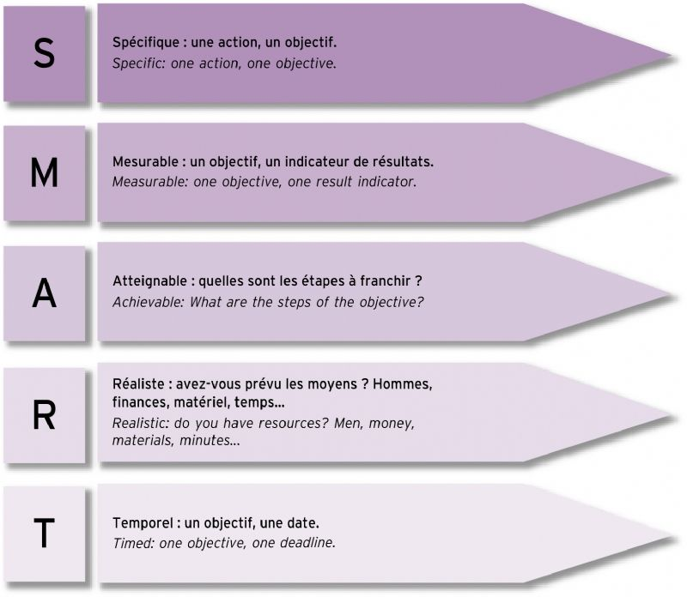
Contrat pédagogique tripartite (CPT)

Slide 31
Exemples – justes ou non ?
Trouver ma place de stagiaire au sein de l’équipe.
D’ici 3 semaines, présenter les informations relatives a l’ergothérapie pour un client lors du colloque hebdomadaire.
Durant le stage, réaliser une demi-journée d’observation dans un autre service d’ergothérapie.
D'ici 3 semaines, je prends connaissance des principes de traitements et des méthodes d'intervention auprès des populations du service du lieu de stage.
Je réalise une prise en charge ergothérapeutique.
D’ici 3 semaines, je réalise une prise en charge ergothérapeutique de manière autonome (ou sous supervision).
Notes:
Ce sera difficile de valider cet élément. Pas très spécifique, ni mesurable, ni temps. Essayez d’identifier concrètement à quoi peut ressembler “prendre sa place”. Échanger de l’information, intervenir aux colloques, etc.
Durant le stage n’est pas très précis en termes de temps, « Observer » est plus passif, ce n’est pas très impliquant… cela représente plus un souhait qu’une competence à travailler.
Prendre connaissance fait superficiel. Soit « je connais » ou « j’utilise »
Manque temps et le niveau d’autonomie.

Slide 32
Exemple
Pour que vos objectifs soient SMART, ils doivent tous avoir un temps précis.
Tous vos objectifs devraient commencer ou finir par « D’ici X semaines,… »
Possible de mettre des délais : dès le début, à 3 semaines, à 6 semaines et à la fin du stage.
Avec un temps précis, vous avez un moment précis pour vous arrêter et valider si votre objectif est rencontré.
Vous pouvez anticiper de façon plus précise les objectifs à venir et mettre les moyens nécessaires pour les rencontrer.

Slide 33
Contrat pédagogique tripartite (CPT)
Travail sur votre CPT
Discussion en équipe
Retour en groupe

Slide 34
Contrat pédagogique tripartite (CPT) - Retour
Établir des bons objectifs peut être compliqué et long… bien réfléchir à ce qu’on veut dire prend du temps.
Vous pouvez avoir plus que 5 objectifs par catégorie. Certains sont peut-être sur la bonne voie (ex. collecte de données).
Il est normal qu’il y ait des zones d’ombre pour le moment
Chaque milieu est différent (modèle, approches, clientèles) donc les objectifs peuvent varier
Soyez un peu précis sur les moyens et les évaluations
Notes:
parfois difficile de savoir ce que vous allez faire avant de débuter.

Slide 35
Questions / commentaires ?
Suite : présentation de la supervision
Bon stage !

